Slide 1
AK: selecting for therapy?
Gerardo Ferrara *
Stefano Simonetti **
* Anatomia Patologica Ospedale di Macerata, AV3, ASUR Marche
** Clinica Dermatologica, Az. Ospedaliero-Universitaria di Perugia

Slide 2
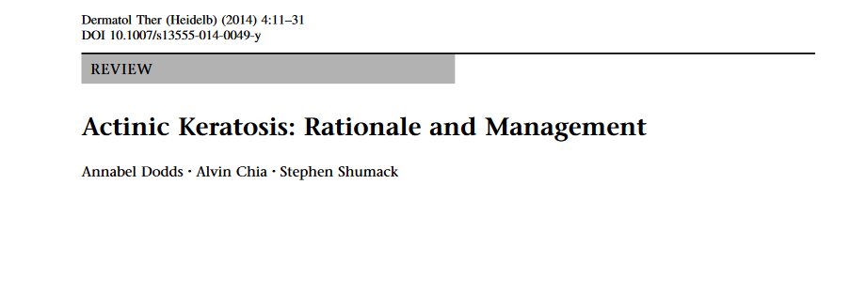
Definizione
Actinic keratoses are defined clinically as erythematous, scaly plaques that occur on sun-damaged skin and are a result of exposure to ultraviolet radiation. They are typically located on the face, scalp, neck and extremities
…. Their potential for malignant transformation is well documented (Dodds, 2014)

Slide 3
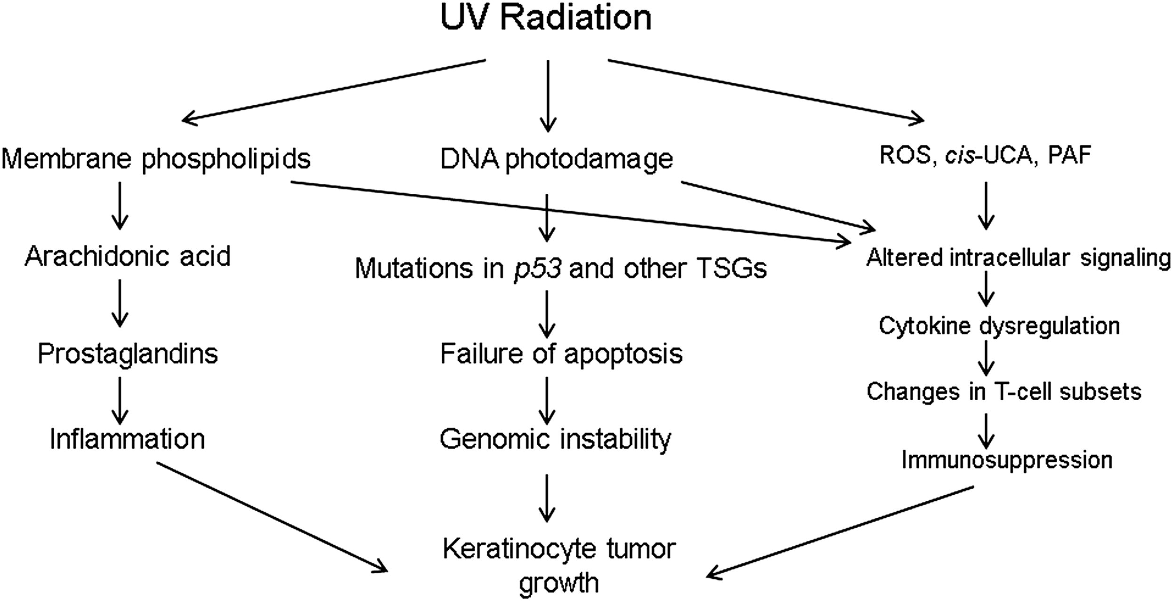

Slide 4
AK
Prevalenza: 1%-44% della popolazione adulta
Classificazione clinica (Olsen: I, II, III)
Classificazione istologica (Röwert-Huber)
90% di SCC sono contigui o originano da AK
Sintomi: assenti; oppure: prurito, bruciore
Rischio di progressione a SCC nel singolo paziente: 10% se >7 lesioni
Regressione spontanea: fino al 25%

Slide 5
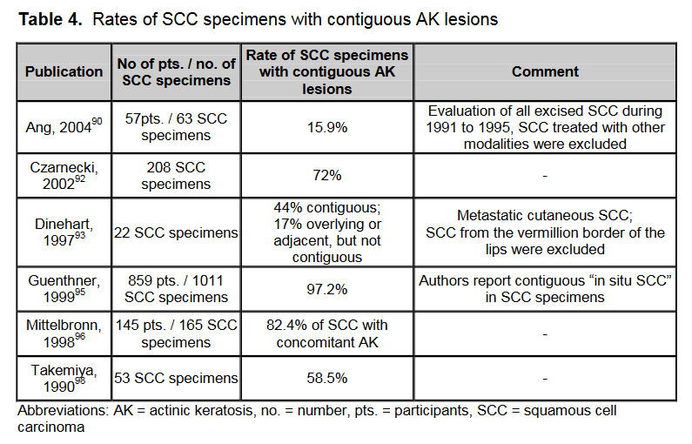

Slide 6
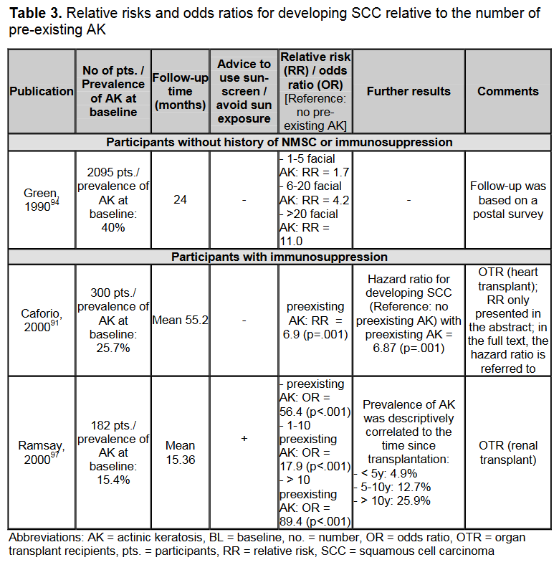

Slide 7
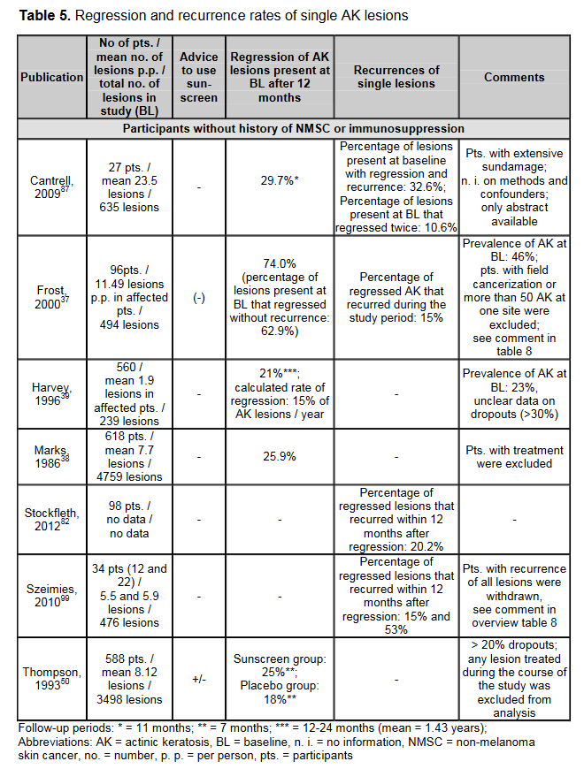

Slide 8
SCC subtypes
On chronically sun-damaged skin
Associated with Bowen’s disease
Associated with chronic inflammation (TB, DLE, lichen)
Associated with chronic ulcer (Marjolin’s ulcer)
Associated with chronic radiodermatitis
Associated with immune suppression
De novo

Slide 9
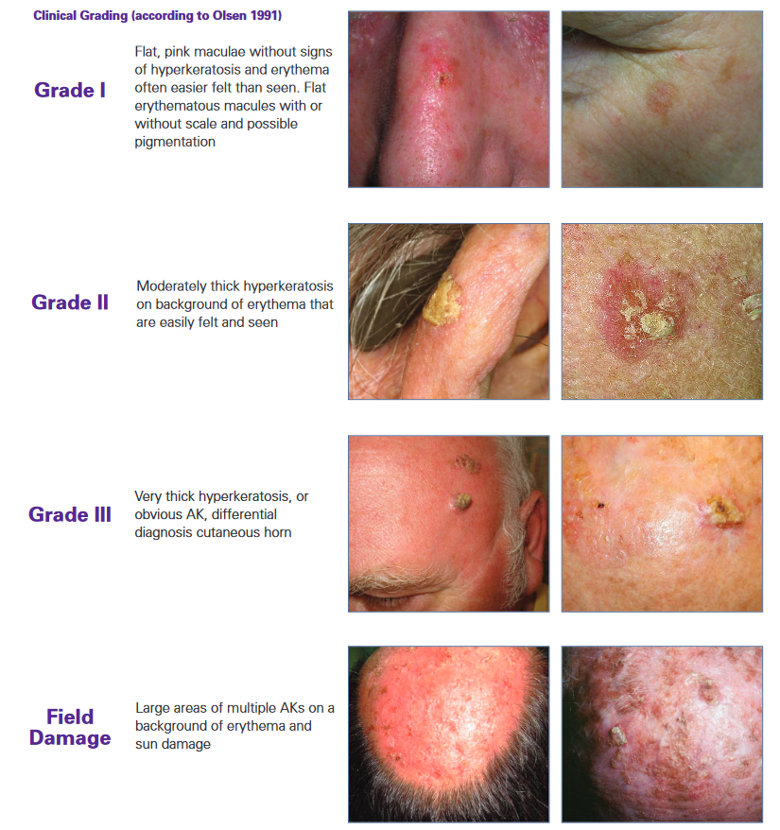

Slide 10
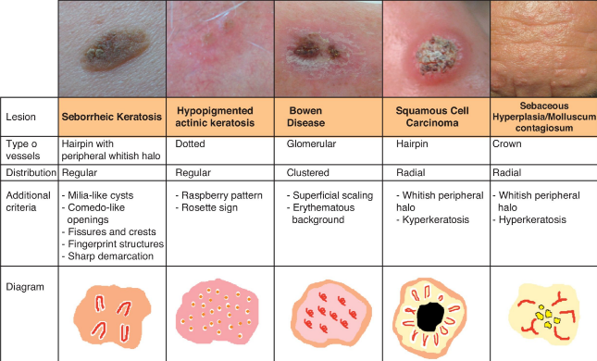
Vascular patterns – ‘Epithelial types’

Slide 11
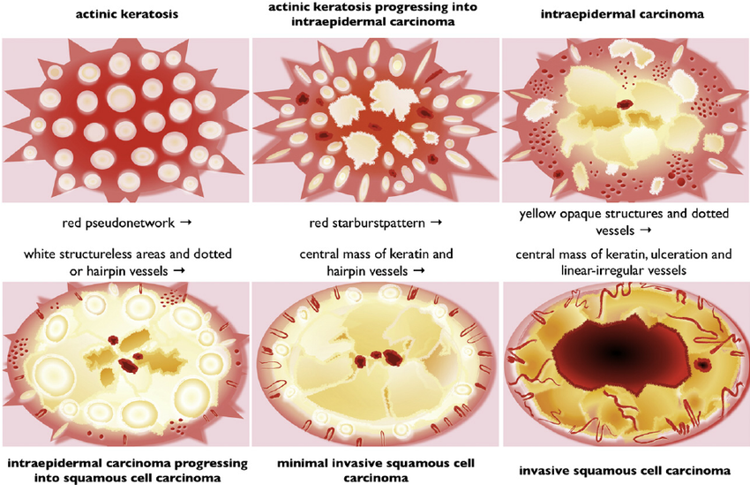

Slide 12
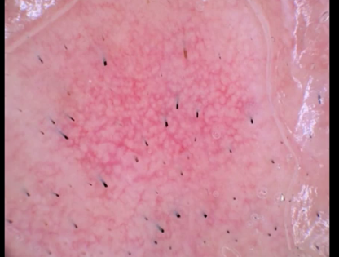
Red pseudonetwork

Slide 13
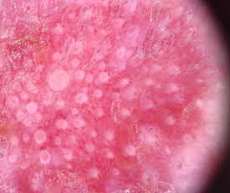
Raspberry pattern

Slide 14
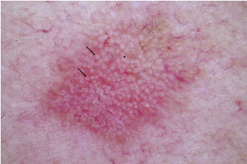
Rosettes

Slide 15
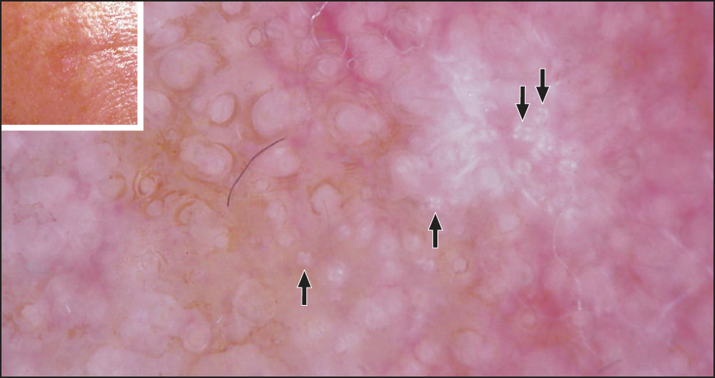

Slide 16
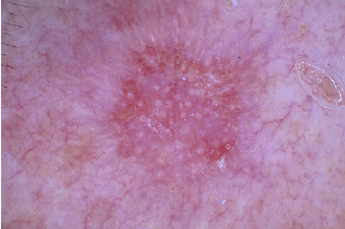
Starburst vessels

Slide 17
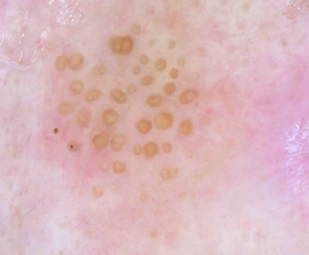
Hyperkeratosis

Slide 18
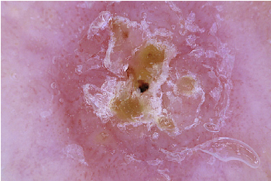
Hyperkeratosis with dotted vessels

Slide 19
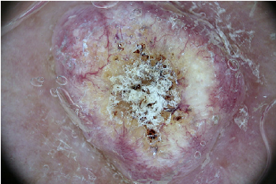
Polymorphous vessels

Slide 20
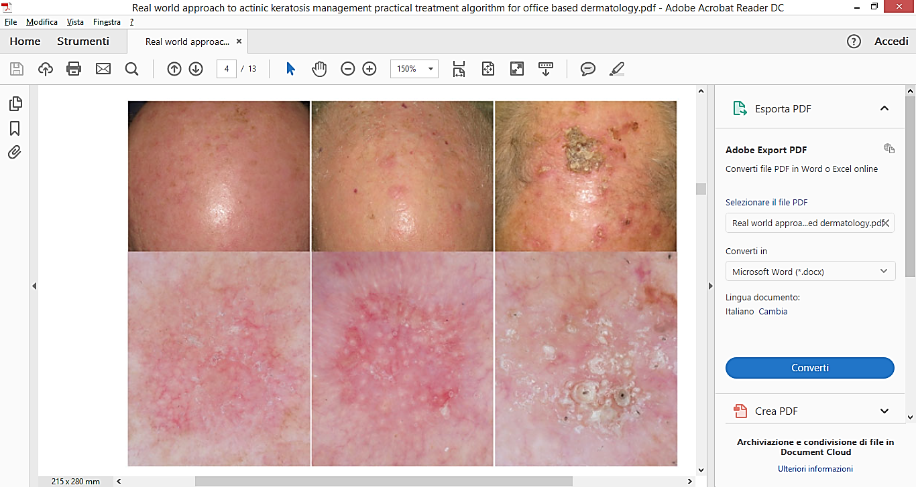
Dermoscopy refines clinical grading

Slide 21
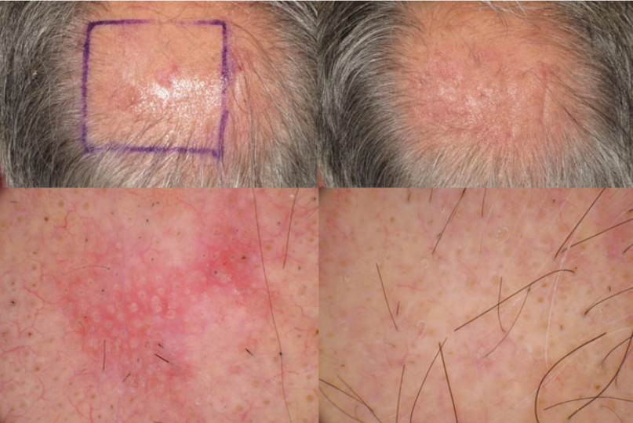
Dermoscopy refines clinical monitoring of pts under treatment

Slide 22
Ackerman AB, 1997
Solar keratosis is not a premalignant lesion but a malignant neoplasm, i.e., an (incipient) squamous cell carcinoma

Slide 23
Cerio R, 2006
perhaps for too long dermatologists have undervalued the significance of these common skin lesions
…AKs when viewed cytologically, histologically and biologically behave as a form of «embryonic SCC»
…removal of progressive proliferative lesions to obtain accurate histopathology…

Slide 24
Main histopathological features
Epidermal thickening
Alternating ortho- and parekeratosis (‘pink and blue’) with loss of the granular layer
Basilar crowding of nuclei
Increased number of mitotic figures

Slide 25
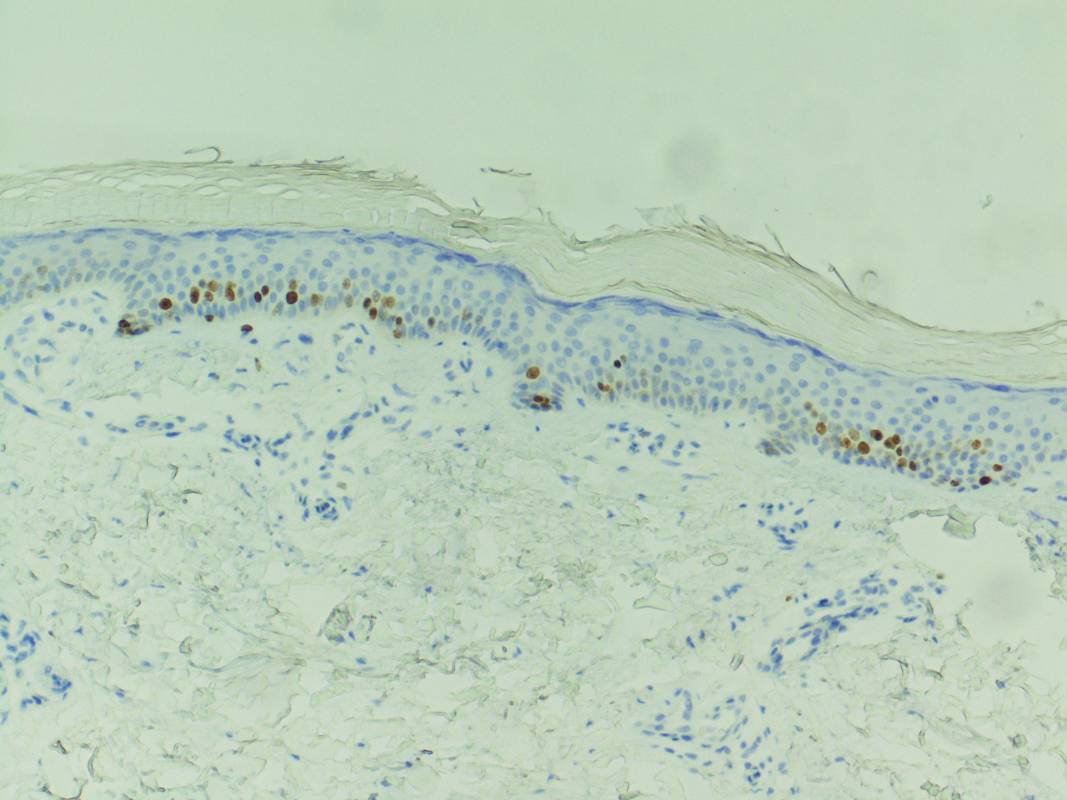
Ki-67 – Dr. Stefano Simonetti

Slide 26
Further histopathological features
Parakeratosis alternating with hyperkeratosis
Facultative small round buds at the basal layer that protrude into the papillary dermis
Epidermal keratinocytes of the acrosyringia and acrotrichia spared and the cornified layer is orthokeratotic and normal (volcano sign)
Acantholysis with suprabasal clefts
Subepidermal lymphoid cell infiltrate

Slide 27
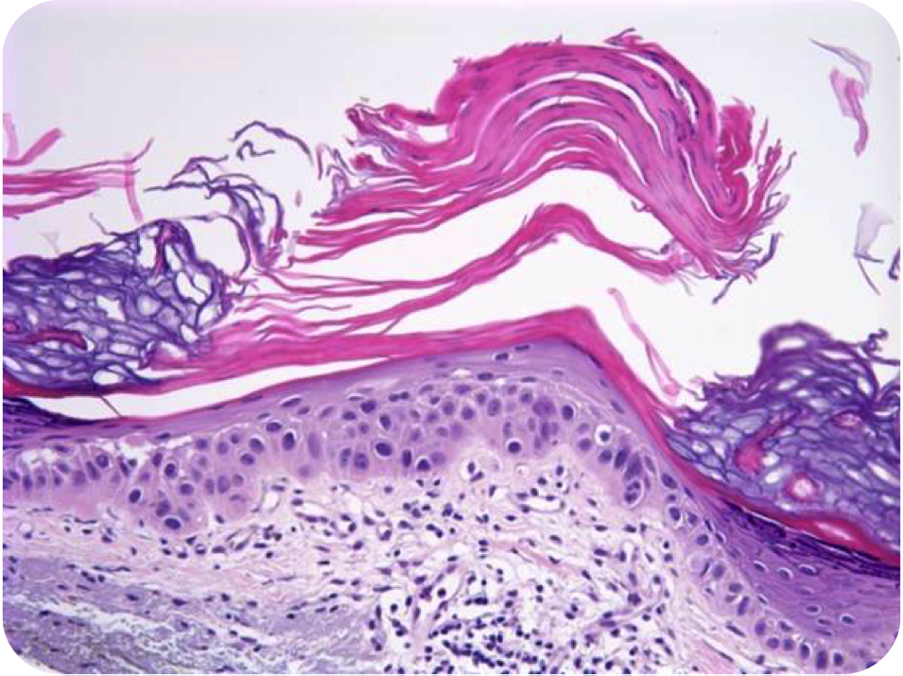

Slide 28
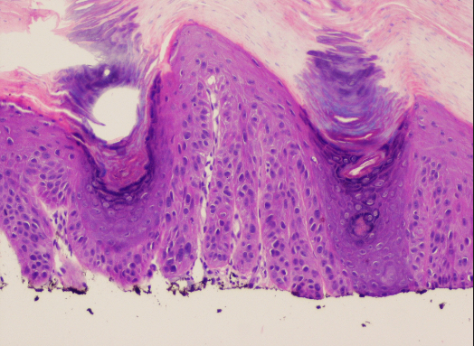

Slide 29
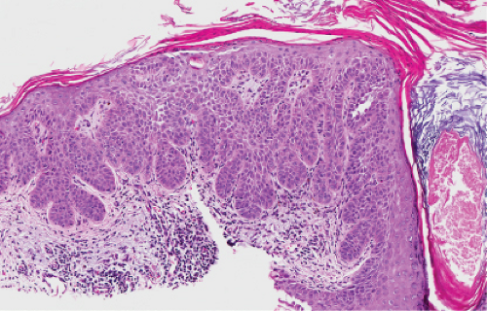

Slide 30
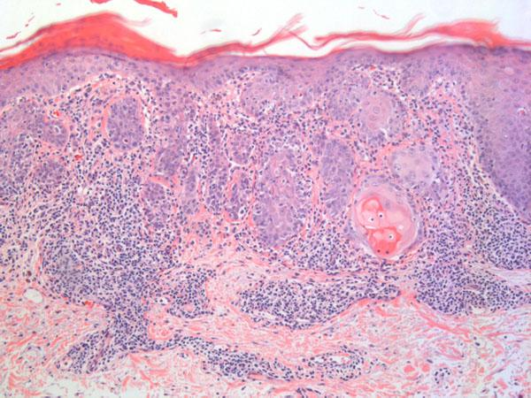

Slide 31
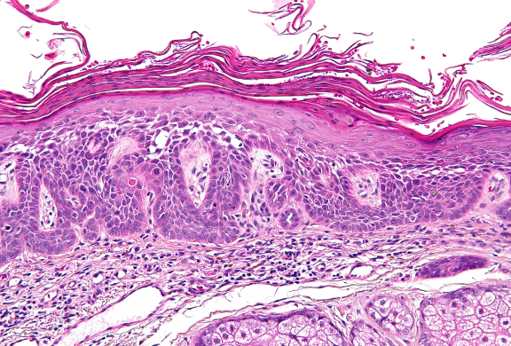

Slide 32
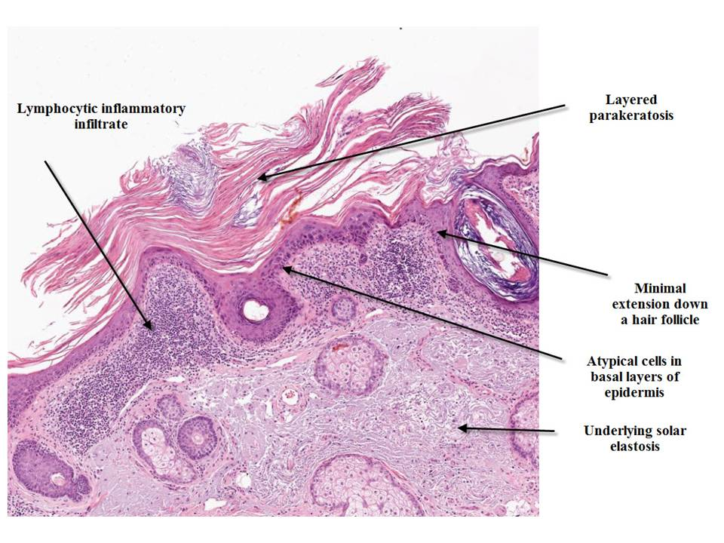

Slide 33
AK subtypes
Classical
Atrophic
Hypertrophic
Bowenoid
Acantholitic
Pigmented
Lichenoid

Slide 34
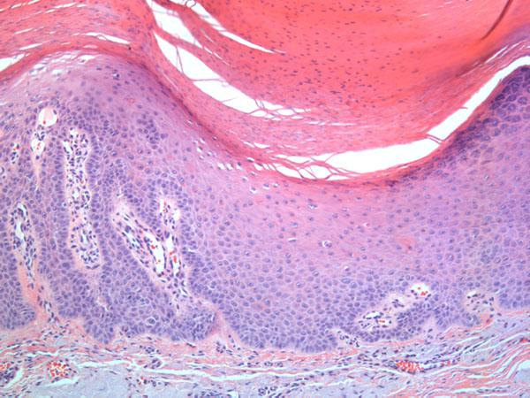

Slide 35
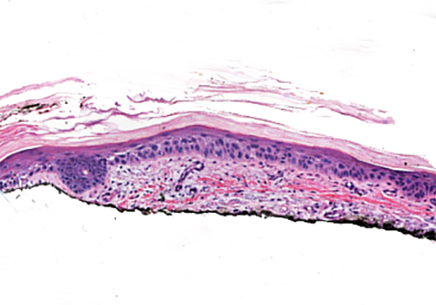

Slide 36
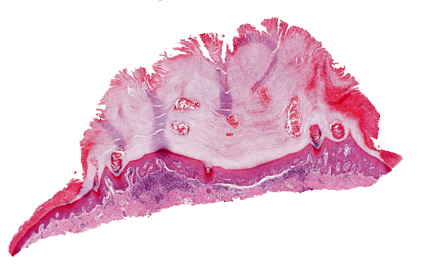

Slide 37
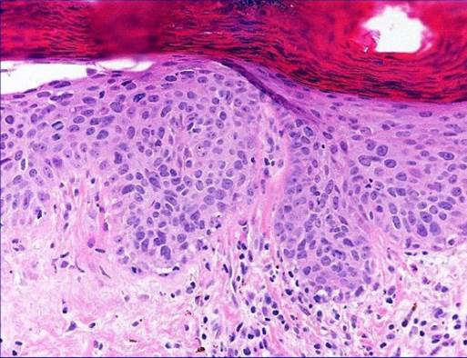

Slide 38
Bowenoid AK vs Bowen’s disease
Bowenoid AK
Bowen’s disease
Head/neck
Multiple
Raspberry/starburst/dotted
HP: angioplasia/inflamm -/+
Trunk/limbs
Solitary
Glomeruloid
HP: angioplasia/inflamm

Slide 39
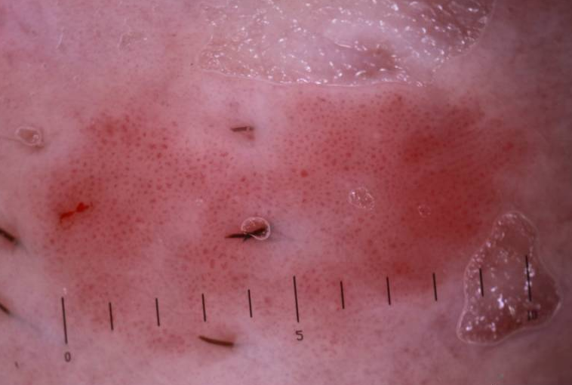

Slide 40
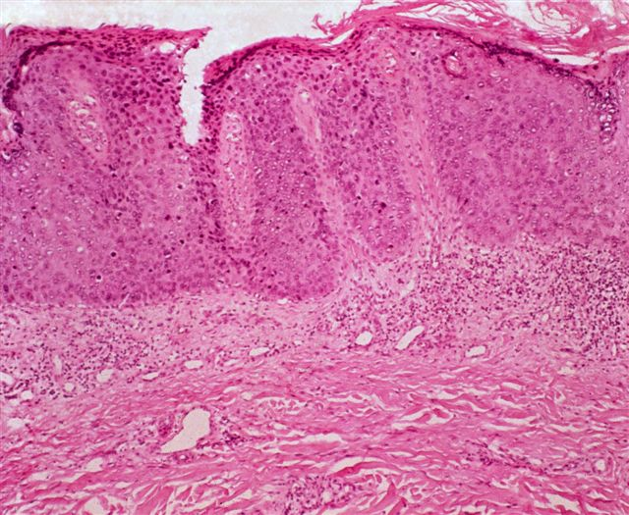

Slide 41
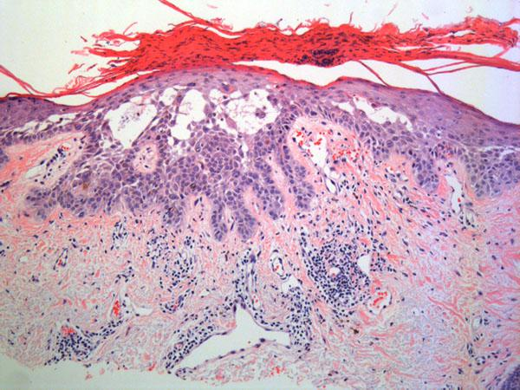

Slide 42
AK subtypes
Classical
Atrophic
Hypertrophic
Bowenoid
Acantholitic
Pigmented
Lichenoid

Slide 43
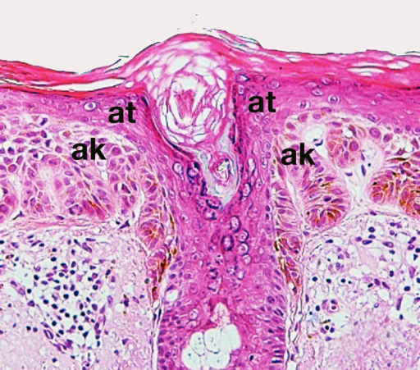

Slide 44
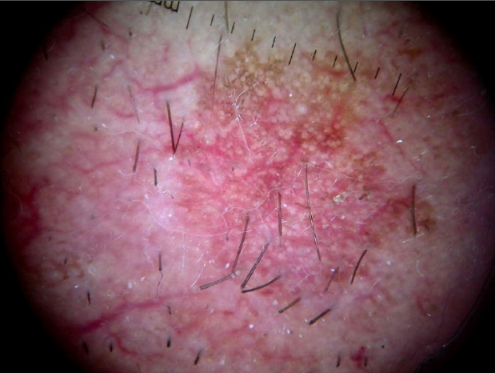

Slide 45
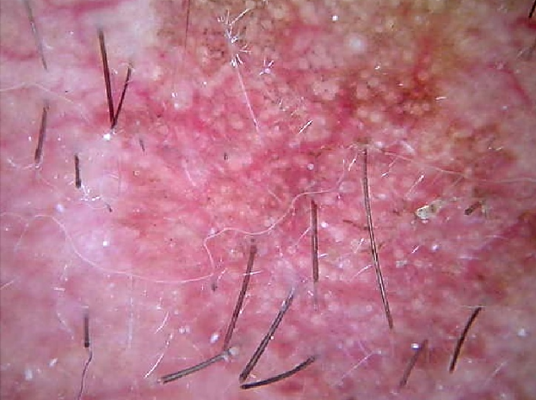

Slide 46
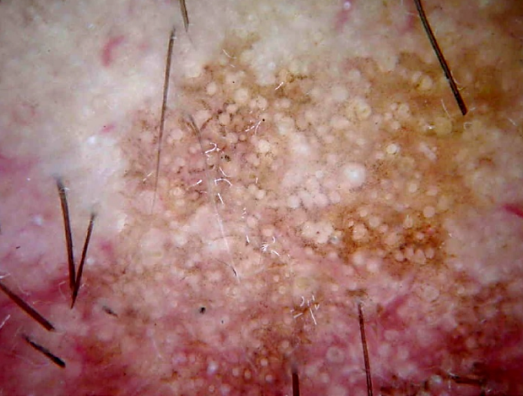

Slide 47
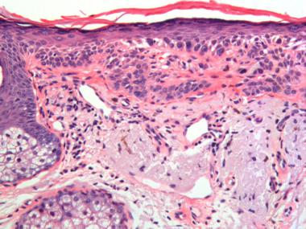

Slide 48
AK subtypes
Classical
Atrophic
Hypertrophic
Bowenoid
Acantholitic
Pigmented
Lichenoid

Slide 49
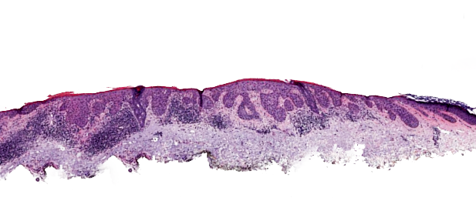

Slide 50
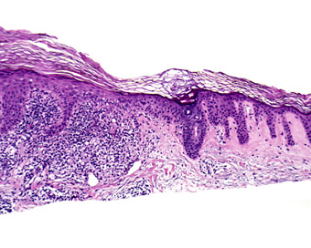
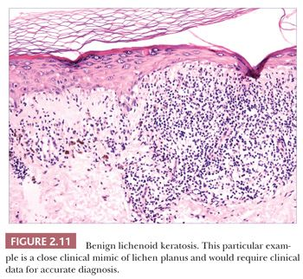

Slide 51
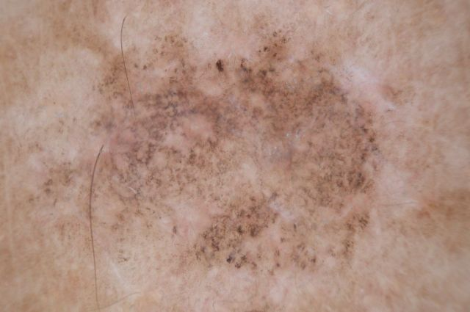

Slide 52
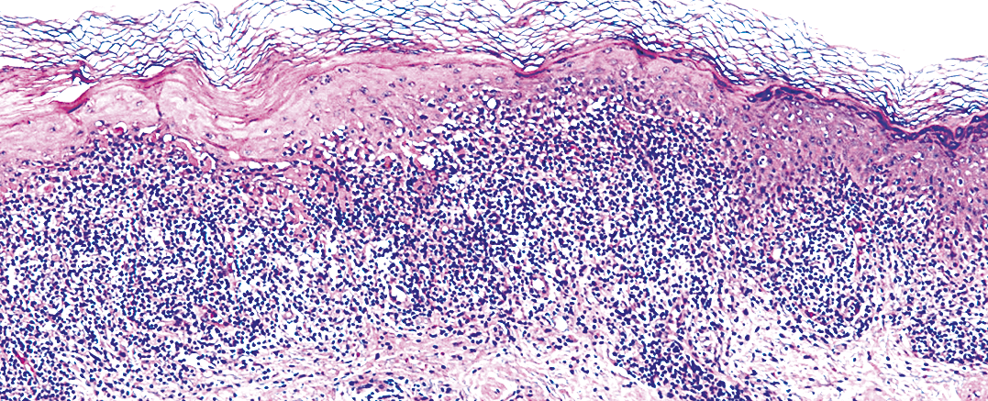

Slide 53
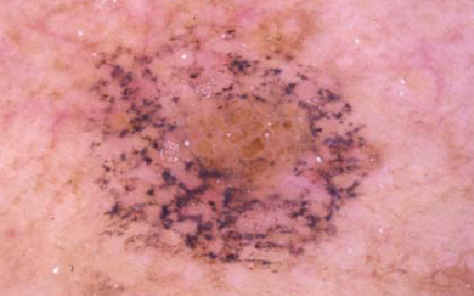

Slide 54
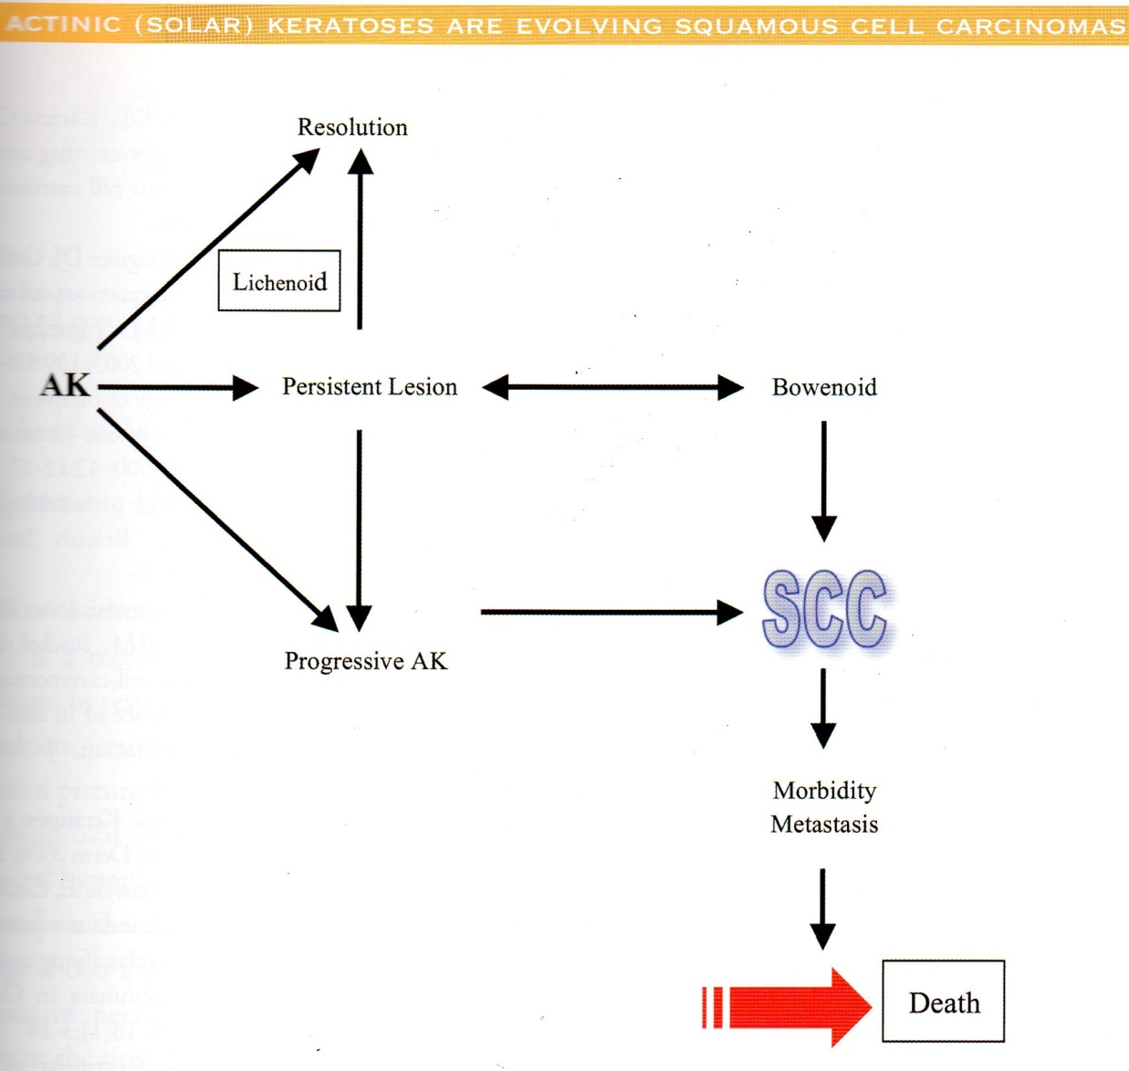
Cerio R, 2006

Slide 55
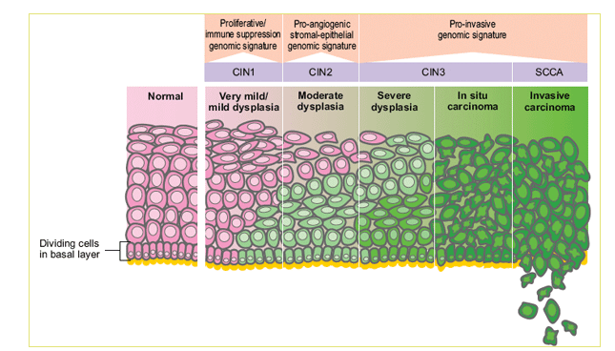

Slide 56
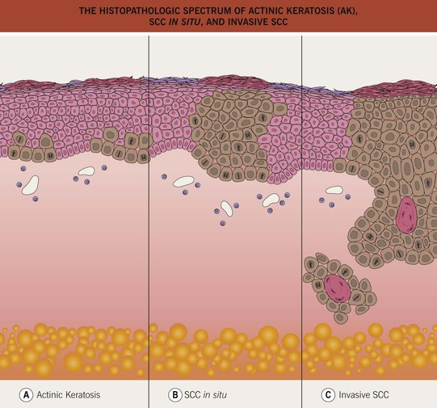

Slide 57
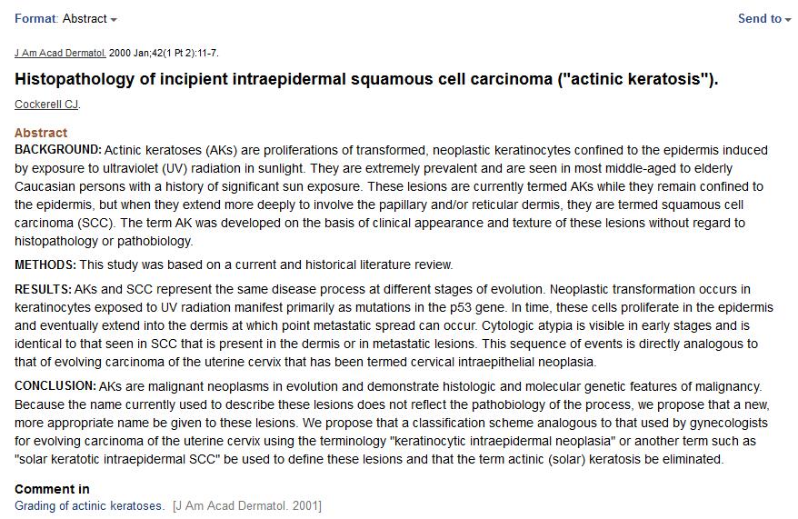
K.I.N. (keratinocyte intraepithelial neoplasia)

Slide 58
Grading sec. Röwert-Huber, 2007
Grado 1: Cheratinociti atipici al di sopra dello strato basale, fino al terzo inferiore dell’epidemide
Grado 2: Cheratinociti atipici fino ai due terzi inferiori dell’epidermide; aree ‘ a salto’
Grado 3: Cheratinocit atipici oltre i due terzi inferiori dell’epidermide; estensione all’epitelio annessiale

Slide 59
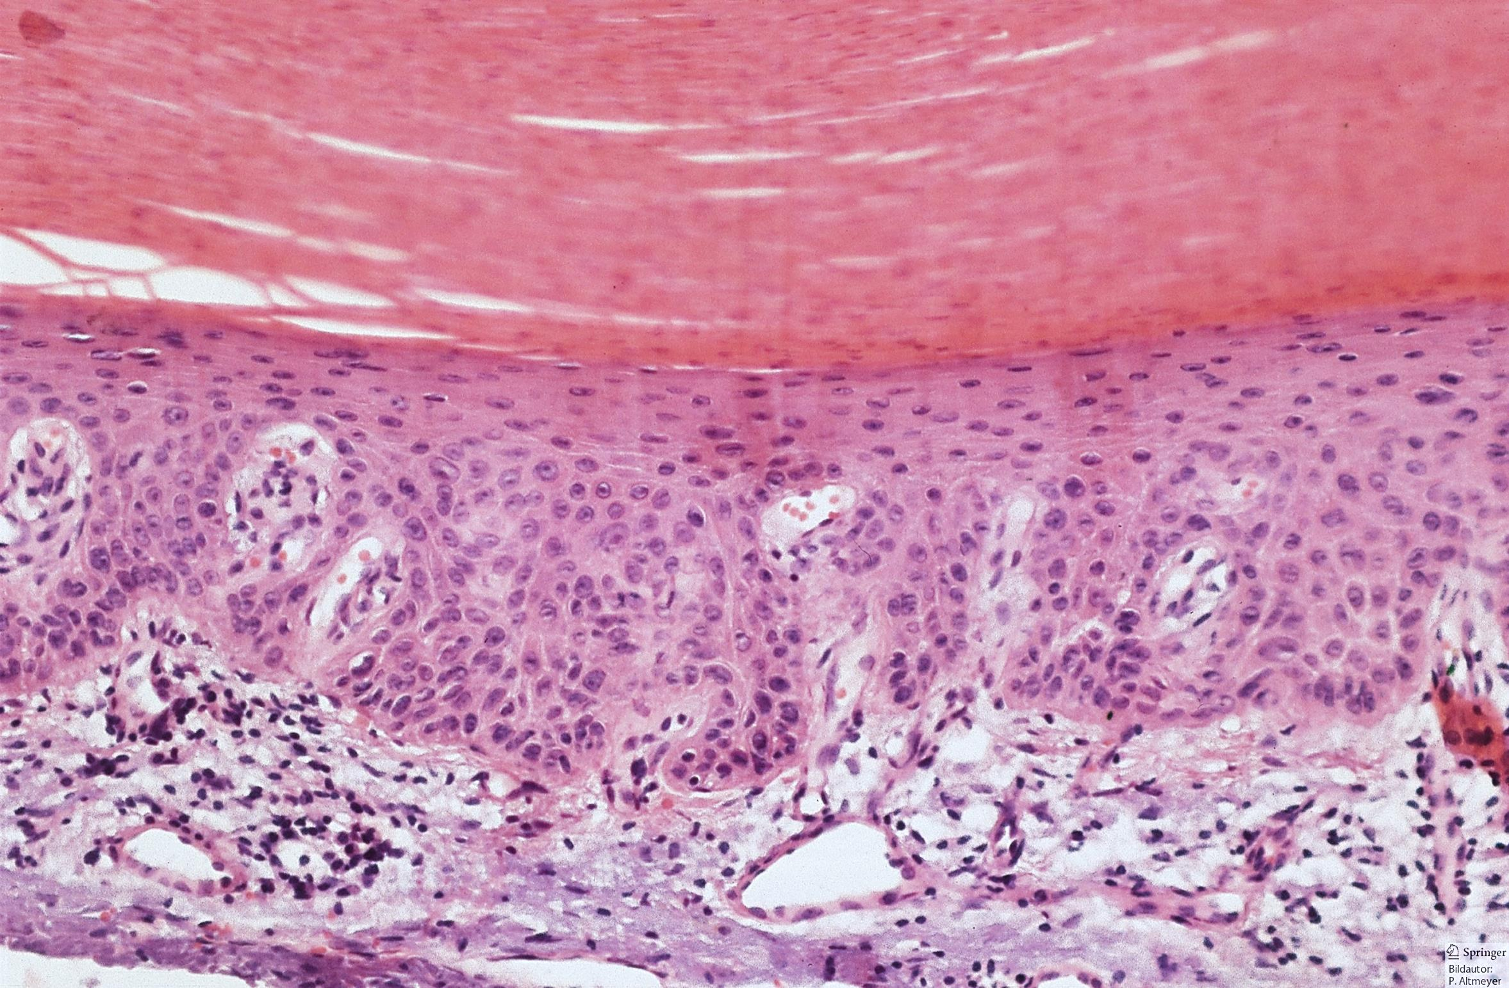
AK-I

Slide 60
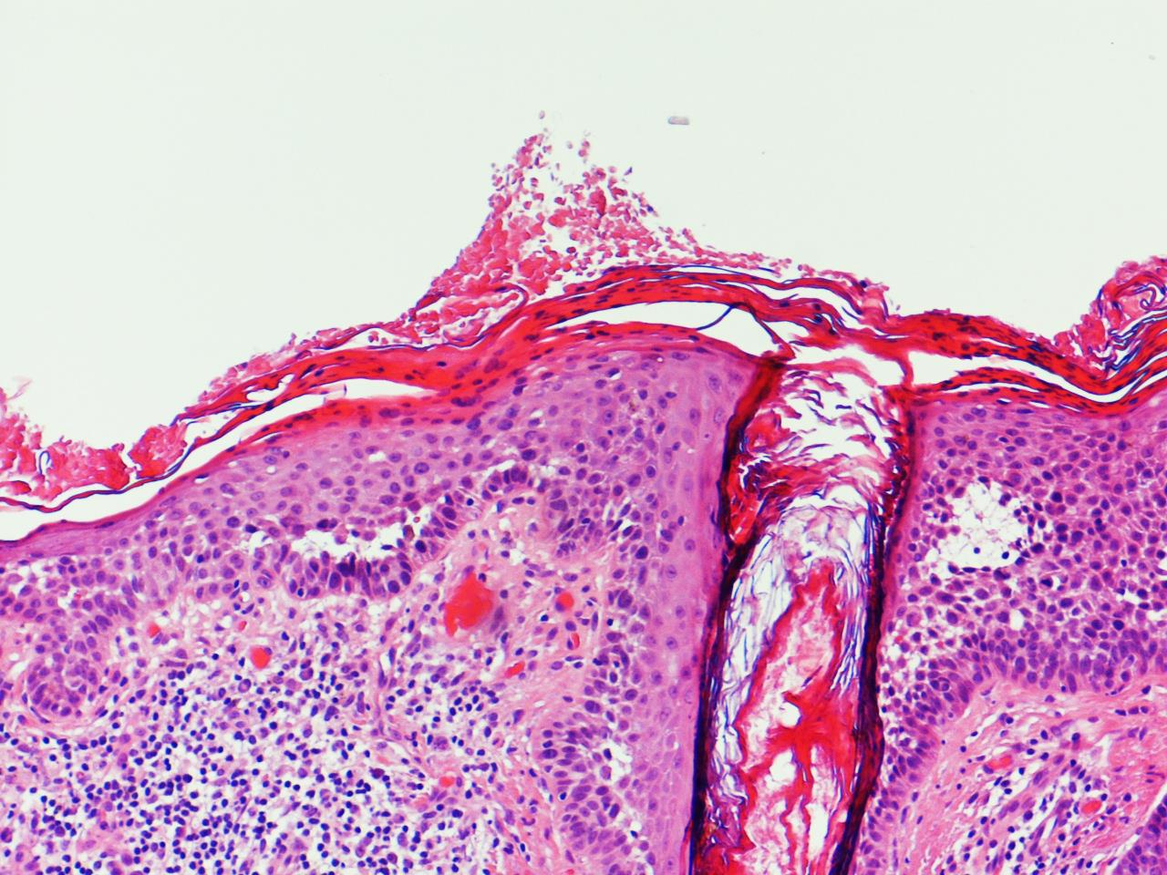
AK-II

Slide 61
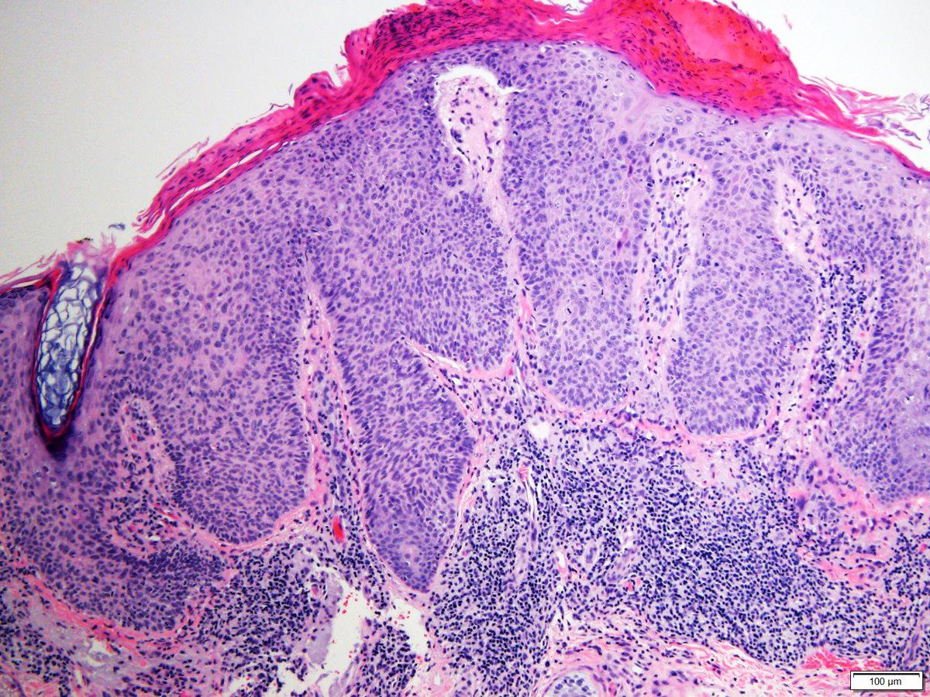
AK-III

Slide 62

AK-III

Slide 63


Slide 64


Slide 65


Slide 66

Studio retrospettivo

Slide 67


Slide 68


Slide 69


Slide 70
Grading sec. Röwert-Huber, 2007
Progressione morfologica ‘ordinata’
Risultato del progressivo accumulo di alterazioni genetiche
Correlazione clinico-patologica perfetta
Correlazione morfo-evolutiva perfetta

Slide 71


Slide 72




Fisiopatologia della AK vs SCC, esposizione UV e danno oncogenico
CLASSICO MODELLO MULTISTEP DI CARCINOGENESI
.....dove la mutazione di un gene....più spesso un oncosoppressore ....può indurre una lesione iniziale (precursore) che aumenta la instabilità genetica o la perdita del controllo sul ciclo cellulare. Ulteriori e successive mutazioni in altri oncosoppressori e/o protoncogeni permettono lo sviluppo di ulteriori capacità neoplastiche favorendo lo sviluppo di un carcinoma invasivo......
Ak I AK II AK III SCC
p53 + RAS + p16 + ?
Metastasi
Ratushny V. et al. JCI Volume 122, Number 2, february 2012

Slide 73



p53
P 53
11/01/2022
73
Le radiazioni ultraviolette (UVB) generano specifiche mutazioni nel gene oncosoppressore p53
I cheratinociti con 1 mutazione nel gene p53, normalmente, vengono sottoposti ad apoptosi
I cheratinociti con p53 anormale che subiscono una seconda mutazione, indotta dalla reiterata esposizione ai raggi UV, vanno incontro ad espansione clonale, clinicamente manifesta come cheratosi attinica

Slide 74

A causa della inattivazione della p53, il 58% dei SCC presenta segni di mutazione come transizioni CC/TT e C/T.
Ziegler A et al. Nature 1994;372:773-6
p53 risulta comunemente mutata nelle cheratosi attiniche dimostrando che le lesioni displastiche acquisiscono mutazioni genetiche precoci prima di diventare SCC
Alta prevalenza di mutazioni p53 (74%) nelle aree esposte al sole rispetto a quelle non esposte (5%).
53 % Aks e sino al 90% degli SCC presenta mutazioni p53
Alterazioni (incremento della attività) delle chinasi (EGFR, Fyn, SFK) che downregolano p53 mRNA

Slide 75

p53

Slide 76
Fisiopatologia della AK vs SCC, esposizione UV e danno oncogenico
Ras
In fase precoce sono state anche dimostrate alterazioni dell’oncogene RAS (21%) in particolare dell’Hras (9%) (Harvey rat sarcoma virus oncogene).
Mutazioni puntiformi ai codoni 12,13 e 61, localizzate su siti opposti dei dimeri di pirimidina e quindi plausibilmente causate dalla esposizione UVB e che lo rendono sempre attivo, sono in grado di promuovere la formazione di un SCC.
Attivazione paradossa di RAS induce neoplasie cheratinocitarie nelle aree fotoesposte in pazienti con mela melanoma trattati con BRAFi

Slide 77


CDKN2A (9p21)
Antioncogene
Coding exons: 3
(ex 1, 125 bp; ex 2, 307 bp; ex 3, 12 bp)
Encodes two distinct proteins: INK4A (p16), ARF (p14)
(alternative promoters and first exons: 1α, 1ß)
Notes:
77

Slide 78


Slide 79


Slide 80


Slide 81

Beta-HPV: types 5,8, and 38

Slide 82


Slide 83


Slide 84


Slide 85
Grading sec. Röwert-Huber, 2007
Progressione morfologica ‘ordinata’
Risultato del progressivo accumulo di alterazioni genetiche
Correlazione clinico-patologica perfetta
Correlazione morfo-evolutiva perfetta

Slide 86


Slide 87


Slide 88


Slide 89


Slide 90


Slide 91


Slide 92
Grading sec. Röwert-Huber, 2007
Progressione morfologica ‘ordinata’
Risultato del progressivo accumulo di alterazioni genetiche
Correlazione clinico-patologica perfetta
Correlazione morfo-evolutiva perfetta

Slide 93


Slide 94


Slide 95


Slide 97



Slide 98
Studio retrospettivo

Slide 99

Dr. Stefano Simonetti

Slide 100

Dr. Stefano Simonetti

Slide 101
Grading sec. Röwert-Huber, 2007
Sgnificato solo morfologico
Mancanza di correlazione clinica precisa
Mancanza di correlazione evolutiva precisa
Pertanto: progressione molecolare PRIVA di correlati clinicopatologici precisi

Slide 102
CAMPO di CANCERIZZAZIONE
processo per cui si riscontra la presenza di vaste zone di lesioni precancerose dove cellule geneticamente alterate, ma istologicamente senza atipie, precedono lo sviluppo di una neoplasia o si affiancano a cellule maligne già presenti

Slide 103
La presenza di un campo di cancerizzazione è stata descritta per molti tumori di derivazione epiteliale:
vulva
vescica
colon
seno
ovaio
pancreas
prostata
testa e collo
esofago
stomaco
polmoni
cute
cervice

Slide 104

Campo di cancerizzazione
Modello di carcinogenesi multistep
Mutazione del P53
Successive mutazioni genetiche,
perdita di eterozigosi su diversi loci,
alterazione del normale controllo della crescita cellulare
Espansione
dei cloni mutati
Braakhuis, B.J.M., Tabor, M.P., Kummer, J. A., Leemans, C. R. , Brakenhoff, R.H. A Genetic Explanation of Slaughter’s Concept of Field Cancerization:
Evidence and Clinical Implications. Cancer Research. 2003. 63: 1727–1730
Notes:
Una cellula staminale acquisisce una o più alterazioni genetiche e forma un’area con cellule figlie geneticamente alterate. Come risultato di successive alterazioni genetiche la cellula staminale evade il normale controllo della crescita e guida un’espansione clonale
Tale lesione diventa gradualmente sempre più estesa (“campo”) a discapito dell’epitelio adiacente normale.
L’aumentata capacità proliferativa dell’unità clonale geneticamente alterata è il motore del processo.
Nella figura sono descritte le localizzazione cromosomiche dove è stata individuata la perdita di eterozigosi
Patch=gruppo di cellule che condividono un genotipo comune
Clone o unità clonale=famiglia di cellule con un progenitore comune; es. L’insieme di aree con p53 mutata (patch)
Queste unità clonali con una cellula staminale trasportano, amplificano e si differenziano costituiscono l’epitelio squamoso.
Quando una cellula staminale acquisisce una alterazione genetica, la sua unità clonale conterrà la stessa alterazione, spiegando così il gruppo di cellule con p53 mutata
La presenza di un elevato numero di cellule staminali geneticamente alterate in un campo di cancerizzazione è una bomba ad orologeria, e come risultato del processo di divergenza e selezione clonale un clone può evolvere nella forma invasiva del carcinoma
Please note: The brown patches represent p53 mutated cells
Genetic progression model of head and neck carcinogenesis. In the normal situation (most left picture) the epithelium consists of clonal units (stem cell plus daughter cells). As a first manifestation of carcinogenesis a patch develops, consisting of a clonal unit of p53 mutated cells as has been described for breast, lung, skin and head and neck cancer. The next step is the conversion from patch to a field, an epithelial lesion consisting of cells with cancer-related genetic alterations, that expands at the expense of normal tissue. At this moment, it is not known which genetic alterations are involved in the conversion of patch into field. During field progression a number of genetic alterations take place; indicated in the figure are the chromosomal locations for which loss of heterozygosity has been described. For the progression from field to cancer the amplification of 11q13 was shown to be important [57]. The picture of the metastasis shows a solitary cancer cell in the bone marrow of a head and neck cancer patient. This model is based on the genetic alterations as described for head and neck cancer. For other tumor types for which field cancerization has been described (lung, skin, esophagus, cervix, vulva, breast, bladder and colon) analogous models can be proposed.
Mutation in one gene, often a tumor suppressor gene, may lead to the development of a precursor lesion with increased genetic instability or loss of cell cycle control. Additional mutations in other driver oncogenes permit the emergence of more neoplastic properties, that lead to invasive carcinoma. Number of genetic changes required to transition from benign to metastatic carcinoma ranges from 4-6.

Slide 105

“Cancer does not arise as an isolated cellular phenomenon, but rather as an anaplastic tendency involving many cells at onece”

Slide 106


Il campo di cancerizzazione cutaneo
si ritiene che per ogni lesione clinicamente evidente siano presenti almeno 10 lesioni sub-cliniche in un’area di cute fotodanneggiata, fino a 7 cm di distanza
Lesioni clinicamente evidenti
Lesioni subcliniche

Slide 107


Slide 108
RACCOMANDAZIONI
La presenza di almeno 3 lesioni in un’area cutanea di 25 cm² deve indirizzare la scelta su una terapia di «campo di cancerizzazione»
In presenza di CF: evitare le terapie dirette alle singole lesioni, poiché queste non agirebbero sulle alterazioni subcliniche della cute circostante

Slide 109
CONCLUSIONI
Visto che il comportamento biologico di ciascuna AK non è prevedibile (né su base clinica né su base istologica!), tutti i pazienti vanno trattati
L’unico parametro istologico correlato con il rischio di progressione è il coinvolgimento annessiale
  Nel pathway differenziato sec. Fernandez-Figueras è però difficile da evidenziare
L’estensione del CF è il dato più importante per la scelta del trattamento: pazienti con lesioni multiple dovrebbero essere trattati con terapie dirette al CF e non con terapie idonee per singole lesioni

Slide 110
Bernardo di Chartes (Ω 1126)
Noi siamo come nani sulle spalle di giganti, così che possiamo vedere più cose di loro e più lontane, non certo per l'acume della vista o l'altezza del nostro corpo, ma perché siamo sollevati e portati in alto dalla statura dei giganti

